Slide 1
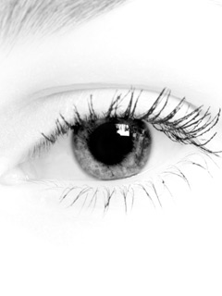
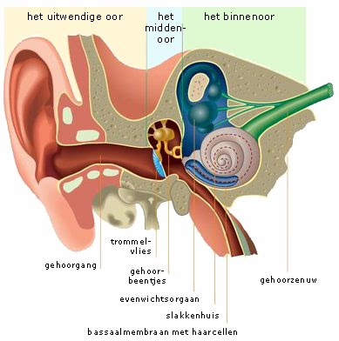
Waarnemen en Regeling
Expert groepen opdracht.

Slide 2
Zintuigen , hormonen en zenuwstelsel
Jullie worden als groep de experts van een bepaald onderdeel van deze lessen.
Horen
Zien
Voelen
Ruiken/ proeven

Slide 3
Het doel van deze lessen
Aan het einde van deze lessen heb je je als groep zo goed in het onderwerp verdiept dat je instaat bent in de klas er een duidelijke uitleg over kan geven.

Slide 4
De opdracht
Je krijgt met je groepje 1 van de onderwerpen ( via Loting )
Je krijgt 6 mediatheek lessen
En 2 lessen om je presentatie voor te bereiden
Inleveren in overleg met je docent

Slide 5
Welke werkvormen kan je gebruiken?
Powerpoint
Muurkrant
Spreekbeurt
Spel
Discussie spel
VERPLICHT gebruik van de beamer

Slide 6
Wat moet er in de presentatie komen?
Titel pagina + inleiding
Dwars doorsnede plaatje van het onderwerp en aangeven wat de nummers zijn
Wat zijn de functies
Hoe werkt het zintuig
Bijzonderheden
Een praktische opdracht
Filmpje van max 5 tot 10 min.

Slide 7
Waar kun je informatie vinden
Internet
Werkboek / leerboek
Www.biologieplek.org
www.biologiepagina.nl
Boeken uit de mediatheek
PAS OP!! Je dwaalt op het internet snel af
Heel veel succes met deze opdracht

Slide 8
Beoordeling
Als groep
Als individu
Inzet
Samenwerking
Presentatie
Eindproduct

